Slide 1
Estado del arte y evaluación técnica económica de software y hardware para robots
Alumnos:
Andrés Muñoz
Rodrigo Lara

Slide 2
Comparación de robots
Robots industriales
Los robots industriales son divididos principalmente por cantidad de ejes, peso máximo soportado o alcance máximo. En este caso, la comparación de hardware se realizara comparando la carga máxima que pueden soportar, ya que es una clasificación mucho más acotada que realizar una comparación por alcance o por uso, ya que estos son múltiples.

Slide 3
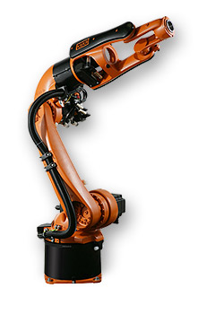
Comparación de robots
Carga ligera
Robot KUKA KR 5-2 arc HW (Hollow Wrist)
Aplicación | Soldadura al arco, soldadura en atmosfera protectora, manipulación de carga y descarga, aplicación de pegamentos y sellantes, montaje, medición, testeado y control.
Carga | 5 kg
Carga adicional | 12 kg
Máximo alcance | 1.423 m
Número de ejes | 6
Repetitividad | <±0,04 mm
Peso | 126 kg
Posición de montaje | Suelo, techo
Clase de protección | IP54

Slide 4
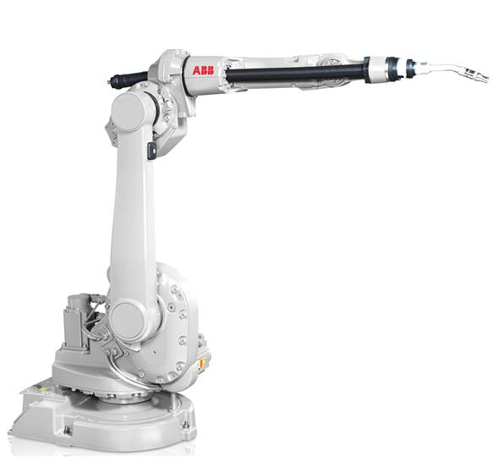
Comparación de robots
Carga ligera
Robot ABB IRB 1600ID
Aplicación | Soldadura por arco
Carga | 4 kg
Carga adicional | No encontrado
Máximo alcance | 1.5 m
Número de ejes | 6
Repetitividad | <±0,48 mm
Peso | 250 kg
Posición de montaje | Suelo, techo, paredes
Clase de protección | IP40

Slide 5
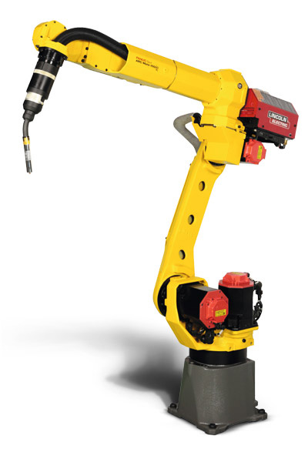
Comparación de robots
Carga ligera
Robot FANUC ARC Mate 100 iC/7L
Aplicación | Soldadura por arco
Carga | Kg
Carga adicional | No encontrado
Máximo alcance | 1.633 m
Número de ejes | 6
Repetitividad | ± 0.08
Peso | 135 kg
Posición de montaje | Suelo, techo
Clase de protección | IP 54 - IP55

Slide 6
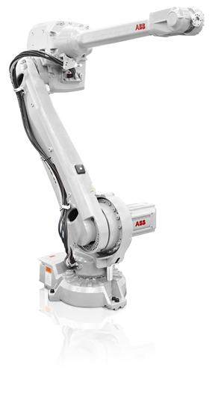
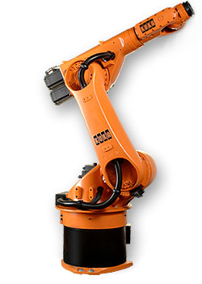
Comparación de robots
Carga mediana
Robot KUKA KR 30 HA
Aplicación | aplicaciones de láser, medición de piezas
Carga | 30 kg
Carga adicional | 36 kg
Máximo alcance | 2.033 m
Número de ejes | 6
Repetitividad | <±0,05 mm
Peso | 665 kg
Posición de montaje | Suelo, techo
Clase de protección | IP 64
Robot ABB IRB 4600
Aplicación | Manejo de materiales, soldadura por arco, corte, dispensación, ensamblaje, paletizado y empaque, medición
Carga | 60 kg
Carga adicional | No encontrado
Máximo alcance | 2.05 m
Número de ejes | 6 + 3 externos
Repetitividad | 0.05 - 0.06 mm
Peso | 435 kg
Posición de montaje | Suelo, anaquel, invertido o inclinado
Clase de protección | IP 67

Slide 7
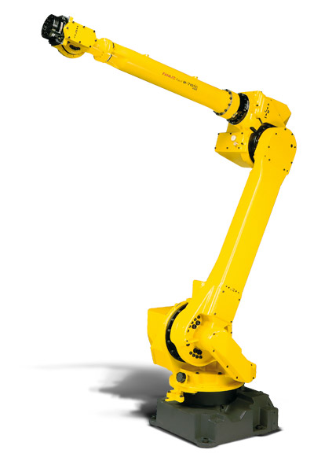
Comparación de robots
Carga mediana
Robot FANUC M-710iC/45M
Aplicación | Manipulación en espacios reducidos.
Carga | 45 kg
Carga adicional | No encontrado
Máximo alcance | 2.606 mm
Número de ejes | 6
Repetitividad | ± 0.1 mm
Peso | 750 kg
Posición de montaje | Suelo, techo
Clase de protección | IP 67

Slide 8
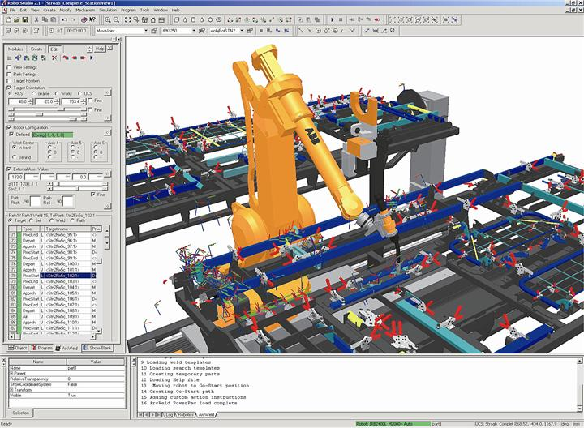
Comparación de robots
Los softwares de los robots industriales mostrados son específicos por aplicación, poseen un mismo entorno gráfico por fabricante. Cada uno de los programas incluye todos los modelos de robots que posee la empresa y se implementan en la aplicación deseada. Hay software específicos para soldadura al arco, manipulación, paletizado, pegado, etc.

Slide 9
Datos obtenidos
Para esta etapa del proyecto, se logró conseguir una entrevista con miembros de la empresa Roboris. Ellos trabajan con la marca japonesa FANUC.
Tipo de robot | Valor aproximado en dolares
Robot 6 ejes – 10 kg | 38000
Robot 6 ejes – 50 kg | 40000-45000
Robot 6 ejes – 165 kg | 48000-50000
Robot 4 ejes - 185 y 165 kg | 55000
Robot 4 ejes tipo delta – 6 kg | 38000

Slide 10
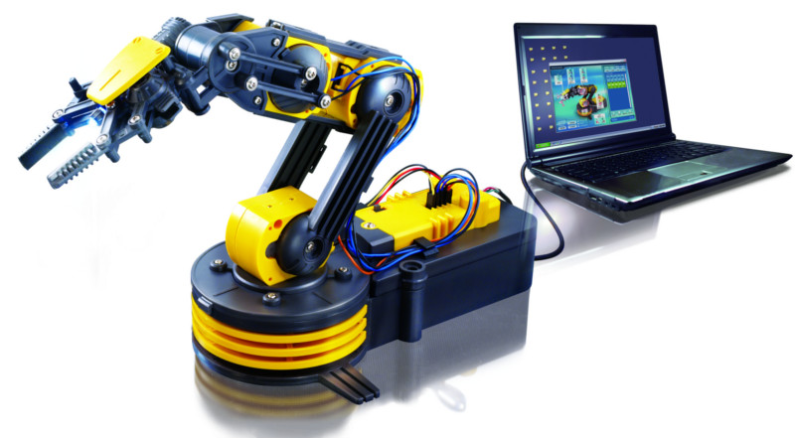
Comparación de robots
Robots educativos: Brazo-robot con mando Cebek
Este es un brazo-robot con cinco grados de libertad. Esta equipado con 5 motores independientes, las palancas de la unidad de control controlan la rotación de la base, el movimiento del codo y de la muñeca, y la apertura y cierre de la pinza.
Se suministra con su mando por cable. Es ideal para prácticas de Ciclos Formativos y de robótica. Manual muy gráfico. Esta recomendado a partir de 10-12 años.
Permite una carga máxima de 100 gramos.
Valor en US$:36.35

Slide 11
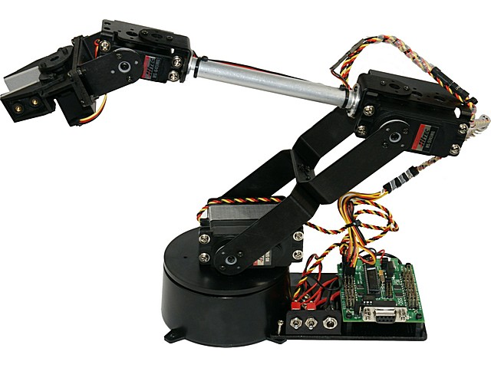
Comparación de robots
Robot educativo: Brazo robótico AL5B S300123
El brazo tiene 5 ejes, pero se puede ampliar a un sexto eje con un kit de expansión que añade la rotación de la muñeca. Altura máxima: 400 Mm. Carga máxima con brazo extendido: 140 gr. Este equipo funciona con un software RIOS S370120. El programa incluye funcione avanzadas para la realización de toda clase de movimientos con el brazo robot incluyendo compensación de gravedad y peso. Permite utilizar un JoyStick del tipo Playstation para controlar el brazo robot
Valor en US$ 479.24

Slide 12
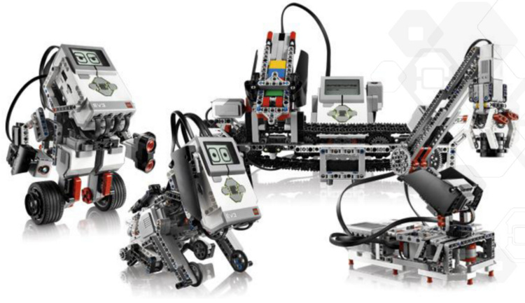
Comparación de robots
Kids educativos: Pack Educativo LEGO MINDSTORMS Education EV3
El valor de este kit completo es de US$ 494.85
Está optimizado para su uso educativo. Permite a los estudiantes construir, programar y probar sus soluciones basadas en la tecnología robótica de vida real. Contiene el ladrillo inteligente EV3, un pequeño pero potente ordenador que hace posible el control de servo-motores y captar información de sensores. También permite la comunicación BT y WiFi, así como la programación y registro de datos ("data logging").

Slide 13
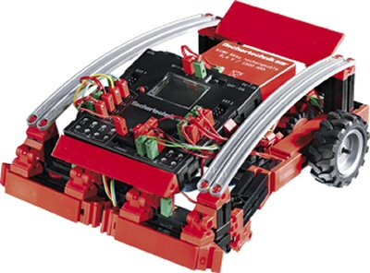
Comparación de robots
Robot educativo: Pack educativo Training Lab - Fischertechnik ROBOTICS
El costo de este kit completo asciende a US$ 400.16.
Este pack educativo de Fischertechnik es ideal para los niños que se están iniciando en la robótica. Está diseñado para poder construir 11 modelos (sistema de transporte exento de conductor, detección de obstáculos, búsqueda de pista) o los diseños robóticos de creación propia.

Slide 14
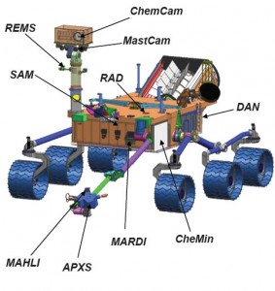
Comparación de robots
Robots de investigación: Curiosity
Tiene una longitud de 3 metros y un ancho de 2,8 metros. La altura máxima del vehículo es de 2,2 metros, equipado además, con un brazo robótico de 2,1 metros de largo. El robot se moviliza sobre seis ruedas de 50 centímetros de diámetro y cada una de ellas posee un motor eléctrico independiente, facultadas para superar con total seguridad obstáculos de hasta 65 centímetros de altura.

Slide 15
Comparación Software de Simulación
Las simulaciones en robótica permiten al investigador o desarrollador agilìzar el desarrollo de etapas que de otro modo deberían ser realizadas con prototipos reales. Estas simulaciones, debido al aumento del poder computacional de los últimos años, han ido ganando popularidad debido a que disminuyen el costo de desarrollo en robótica, ya sea el costo en tiempo, ya que es posible comprimir el espacio temporal de pruebas de larga duración, así como el costo monetario de realizarlas con prototipos reales. Una ventaja derivada de lo anterior es la depuración más rápida de los algoritmos utilizados, debido a la capacidad de las simulaciones de ser repetibles y controlables

Slide 16
Gazebo
Es un simulador multirobot 3D, que ofrece la capacidad de simular eficientemente poblaciones de robots en ambientes complejos en interiores o exteriores. Posee motores de física robustos, gràficos de alta calidad e interfaces gráfigas convenientes para la programación.
Posee una comunidad muy activa en el desarrollo Open Source del producto, y es gratuito. Actualmente la versión estable es Gazebo5, sin embargo Gazebo6 será lanzado en Julio del 2015 y añadirá soporte para Windows, además del actual soporte para las plataformas GNU/Linux y Mac.

Slide 17
Características
Incluye motores físicos como ODE, Bullet, Simbody y DART
Utiliza OGRE para los gráficos 3D incluyendo luces, sombras y texturas de alta calidad.
Puede generar datos de sensores, opcionalmente con ruido, desde laser range finders, cámaras 2D/3D, sensores tipo Kinect, sensores decontacto, sensores de fuerza y torque, etc.
Se pueden realizar plugins(extensiones) personalizadas para robots, sensores y control del entorno.
Existen modelos de robots pre-creados como PR2, Pioneer2DX, iRobot Create y TurtleBot, además permite crear nuevos usando el editor SDF.
Permite ejecutar simulaciones en servidores remotos y conectarlos a Gazebo mediante el protocolo TCP/IP usando Google Protobufs.
Permite realizar simulación en la nube usando CloudSim para ejecutar Gazebo en Amazon, SoftLayer u OpenStack.
Posee herramientas de línea de comandos que facilitan el control de las simulaciones.

Slide 18
Webots
Es un entorno de desarrollo que se usa para modelar, programar y simular robots móviles. Permite modelar cada objeto y sus características como forma, textura, masa, fricción, etc. Posee una gran cantidad de sensores y actuadores para equipar cada robot. Es bastante usado en universidades y centros de investigación alrededor del mundo (hasta 1200).

Slide 19
Características
Está disponible para Windows, Mac y Linux
Posee una versión educativa que es más barata aunque limitada.
Se puede programar con C/C++, Java, Python, Matlab, URBI y usar librerías externas como OpenCV.
Se puede realizar una interfaz con ROS (Robot Operating System)
Los modelos 3D se pueden diseñar en Solidworks, AutoCAD, Blender, 3D Studio Max, Sketchup, etc.
Librerías pre diseñadas de objetos como mesas y sillas.
Dispositivo de simulación de cámaras integradas con el robot
Se pueden crear y personalizar los motores utilizados.
Posee una ventana de simulación 3D interactiva con gráficos realistas
Y cuenta con librerías de robots populares como Nao y epuck.
Usa ODE para la simulación de la física del entorno.

Slide 20
USARSim
Es un simulador de alta fidelidad basado en el motor gráfico y físico del juego Unreal Tournament. Es Open Source sin embargo el motor gráfico del juego no lo es por lo que se debe pagar el valor del juego (USD$19.99). Tiene fines de investigación y es la base para la competencia RoboCUP rescate virtual con robots.

Slide 21
Características
Soporta principalmente robots bípedos y móviles, sin embargo es posible añadir otros tipos de robots.
Los robots y objetos se crean en programas CAD 3D y los ambientes se crean usando una utilidad incluida.
Los robots pueden ser programados usando la utilidad UNREAL Script o controlados sobre una conexión de red usando el protocolo UDP implementado en USARSim.
Posee procesamiento multihilo
Es altamente extensible
El motor gráfico de Unreal Tournament está basado en PhysX que es desarrollado por Nvidia y posee mejores características y algoritmos optimizados en comparación con ODE.

Slide 22
Microsoft Robotics Developer Studio
Está orientado para una amplia gama de usuarios, desde amateurs hasta profesionales para el desarrollo de aplicaciones robóticas.

Slide 23
Características
Utiliza PhysX como simulador de alta fidelidad de física
Posee soporte para Kinect
Procesamiento paralelo
No permite crear sensores
Se programa prncipalmente en C++ o C# Además del lenguaje VLP (Visual Programming Languaje)
Existe una gran cantidad de robots y sensores
Solo puede se usado en Windows
Existen ambientes simulados prediseñados (Casa, fábrica, exteriores, urbana)
Es de licencia gratuita
No tiene soporte desde el 2012 y Microsoft canceló la división encargada de desarrollar el software.

Slide 24
Tabla comparativa
Características | USARSim | Microsoft RDS | Webots | Gazebo
Importar modelos 3D | Sí | Sí | Si | No
Lenguajes de programación | Cualquiera (por protocolo UDP) | C#, VB, VLP | C, C++, Java, Python, Matlab | Cualquiera (TCP/UDP)
Soporte programas externos | Si | No | No | Si
Soporte Multihilo | Si | Si | No | No
Motor Físico | UT3 con PhysX | PhysX | ODE | ODE
Licencia | Open Source (PhysX UT3= USD19.99) | Gratis | Comercial USD3900 v.Pro USD2500 con descuento académico USD 500 renovación anual | Open Source (Gratuito)
Plataforma | Windows, Mac y Linux | Sólo Windows | Windows, Mac y Linux | Linux y Mac, próxima versión compatible con Windows (Julio 2015)
Sensores
Cámara | Si | Si | Si | Si
Sensores de contacto | No | Si | Si | Si
Sonar | Si | Si | Si | Si
Infra-rojo | Si | Si | Si | Si
Sensores de sonido | Si | No | No | No
GPS | Si | Si | Si | Si
RFID | Si | No | No | Si
Laser Range Finders | Si | Si | Si | Si
Crear sensores nuevos | Si | No | Si | Si

Slide 25
Conclusiones
En esta sección del trabajo pudimos comparar las principales alternativas de hardware de robots industriales y educativos, además de los software de simulación más ampliamente utilizados en los centros de investigación y universidades, desde donde surgen principalmente los aportes a la industria a futuro.

Slide 26
Gracias por su atención

